Slide 1
ÜRETİLEN İLK AKILLI TELEFONLAR

Slide 2
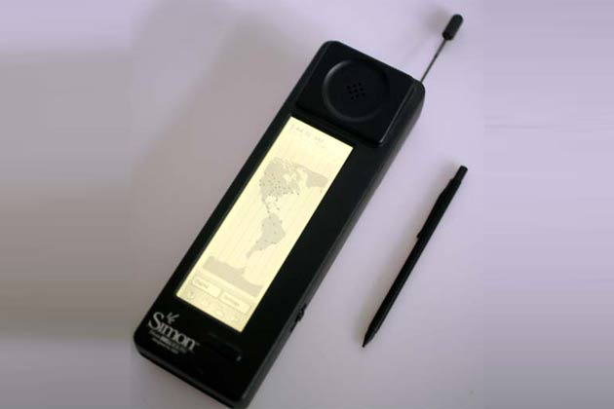
1994 : Tarihte ilk kez akıllı telefon adının kullanıldığı cihaz
IBM, 1994'te “Simon Personal Communicator” adında bir cihaz üretti.
Simon, telefon özelliklerini barındıran bir cep bilgisayarı olarak tasarlandı, 1995’te “smartphone” yani “akıllı telefon” tanımlamasıyla anılmaya başlandı.
Simon’un piyasaya çıkış fiyatı 899 dolardı.

Slide 3
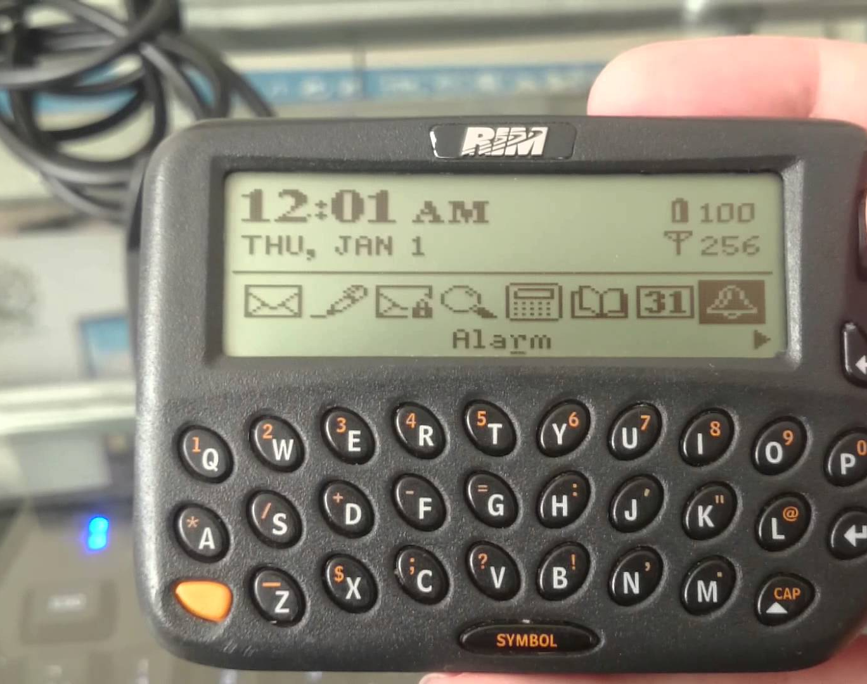
1999 : Blackberry
Bu yıllarda IBM ve BlackBerry rekabeti vardı.
BlackBerry, hala ısrarla sürdürdüğü işe yönelik kişisel cihazlar üretmeye, 1999 yılında tanıttığı RIM 850 modeliyle başladı.
RIM 850, kurumsal e-postlara, dijital rehberlere, takvimlere ve görev listesi oluşturmaya izin veren bir cihazdı. Bir bakıma, kablosuz internet deneyimi sunan, taşınabilir ilk kişisel cep bilgisayarıydı.

Slide 4
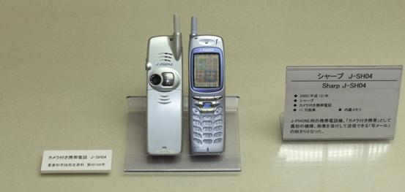
2000 : İlk Kameralı Telefon
Japon elektronik devi Sharp, 2000 yılında J-SH04 adındaki ilk kameralı telefonu piyasaya sürdü.
O dönemde kameralı telefon fikri pek benimsenmediğinden dolayı J-SH04 modeli başarısız oldu.

Slide 5
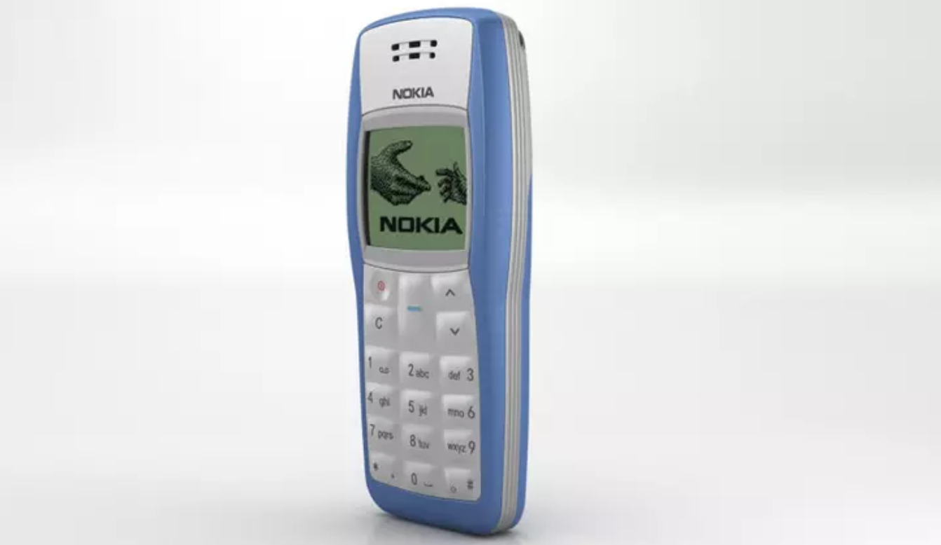
2003 : Tüm Zamanların En Çok Satan Telefonu
2003 yılında çıkan Nokia 1100, tarihin en çok satan telefonu olarak genel klasmanda zirveye oturmuş.
1100, telefon sektörünün fitilini ateşledi, rekabeti üst düzeye taşımış.

Slide 6
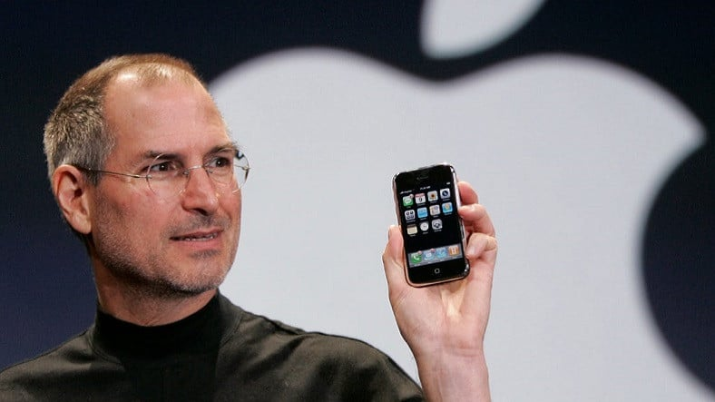
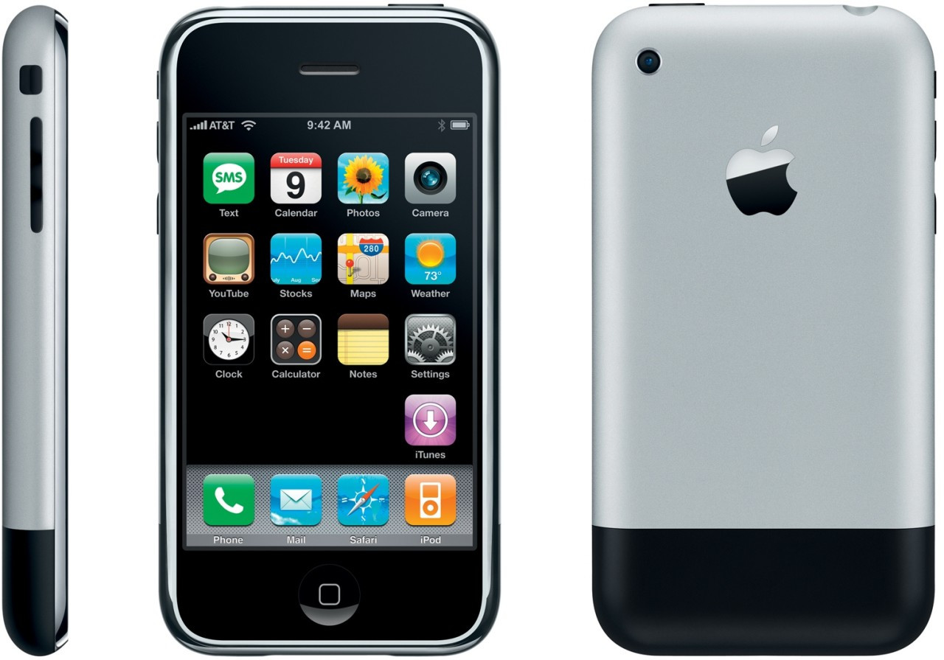
2007 : İlk Tanıtılan İphone
Apple, 2007 yılında tarihin en etkili teknolojik ürünlerinden birisi olan iPhone’u tanıttı.
Cihaz, oldukça küçük bir gövdede, telefondan daha fazlasını sunmak için tasarlanmıştıı.
Kamerası yalnızca fotoğraf çekebiliyor, renkli dokunmatik ekranında internette gezinme imkanı sunuyordu.

Slide 7
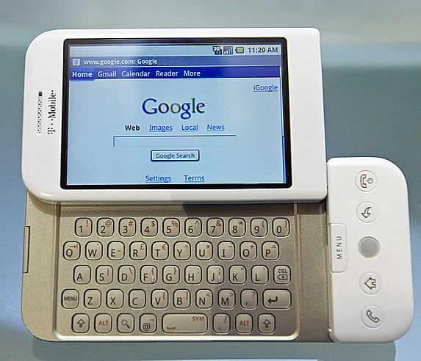
Kasım 2008: 10 yılda en çok kullanılan işletim sistemi olan Android’in HTC Dream ile doğuşu
Google’ın mobil işletim sistemi Android, 2008’in Kasım ayında sessiz sedasız HTC Dream olarak bilinen, ABD’de T-Mobile G1 olarak anılan bir cihazda yerini aldı..
HTC Dream, kızaklı dokunmatik ekranı, fiziksel klavyesi, maksimum işlevselliği ile dönemin en iyi cihazlarından birisi oldu.

Slide 8

HAZIRLAYAN
Emre Karaduman
@emrelcv

